Slide 1
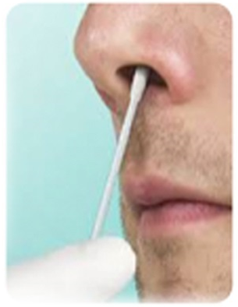
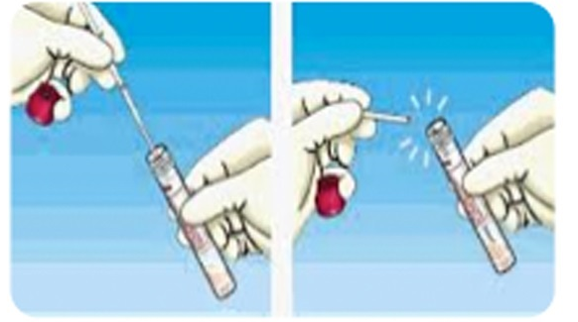
Recolección de hisopos nasales
Para cada hisopo necesitará:
▪ Pañuelo o papel ▪ Hisopo estéril ▪ vial/bolsa de recolección
Lávese las manos con agua y jabón.
Suénate/sóplate la nariz para eliminar el exceso de mucosidad.
Retire el hisopo de la bolsa pequeña.
Inserte el hisopo en una fosa nasal aproximadamente a la profundidad de la punta del hisopo.
Gire el hisopo contra la pared de la fosa nasal al menos dos veces.
Repita los pasos 4-5 en la otra fosa nasal.
Coloque el hisopo en el vial.
Rompa el hisopo doblándolo para romperlo.
Vuelva a colocar la tapa en el vial, asegurándose de que esté bien cerrado y que no gotee ni se derrame.
Coloque el vial en la bolsa de recolección pequeña.
Lávese las manos nuevamente con agua y jabón.
PREGUNTAS: Contacto , <nombre>, <correo electrónico>

